Slide 1
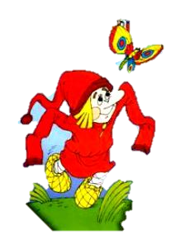
В стране АБВГДЕЙКА

Slide 2
Буква М и звуки
,
[м],[м], которые она обозначает.

Slide 3
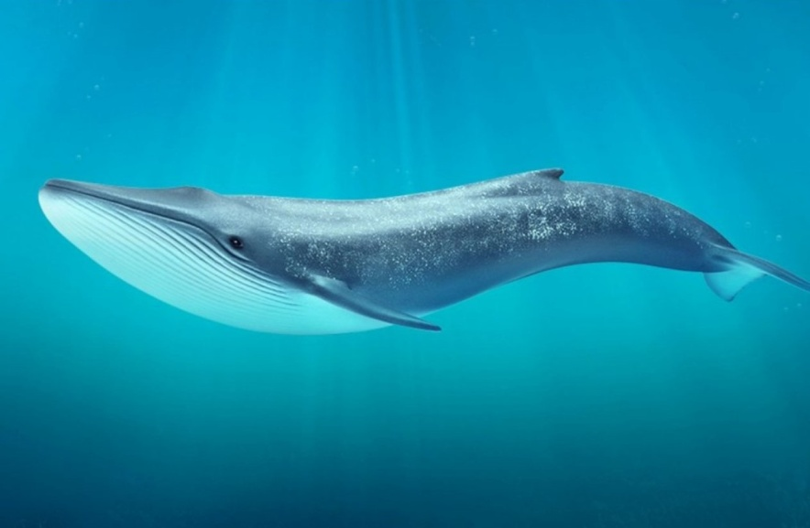
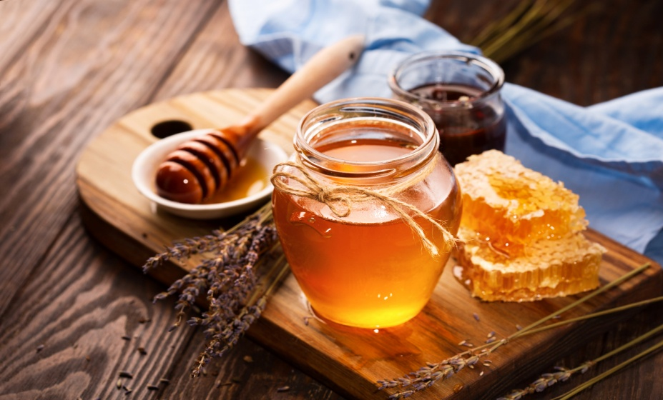
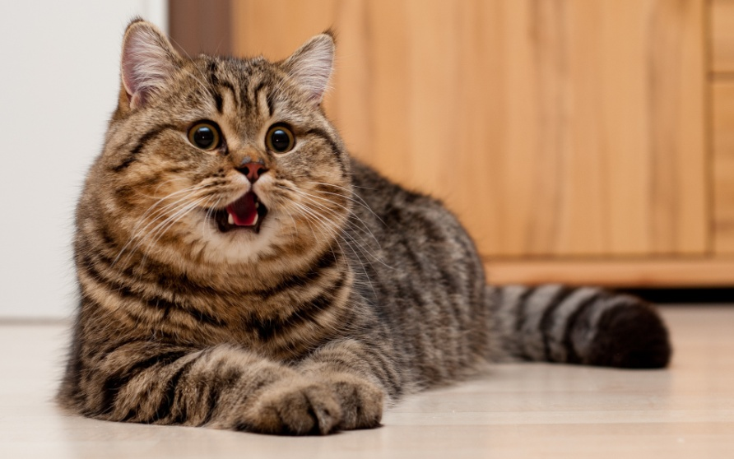
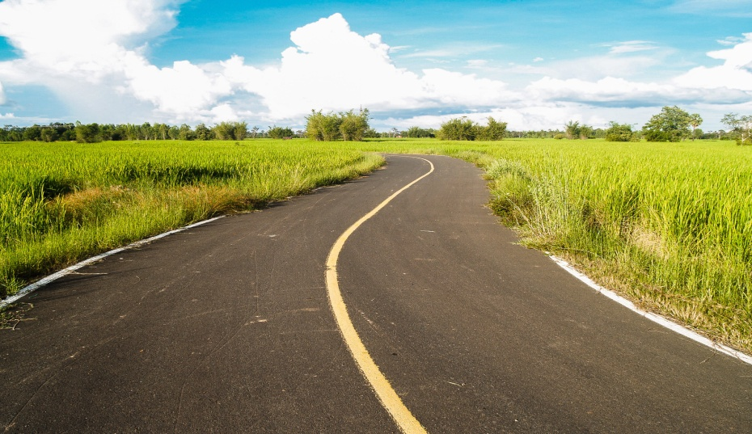
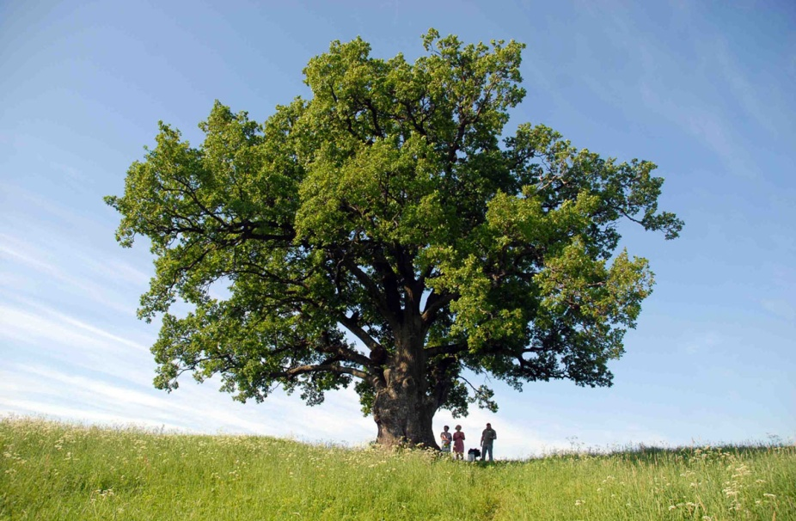
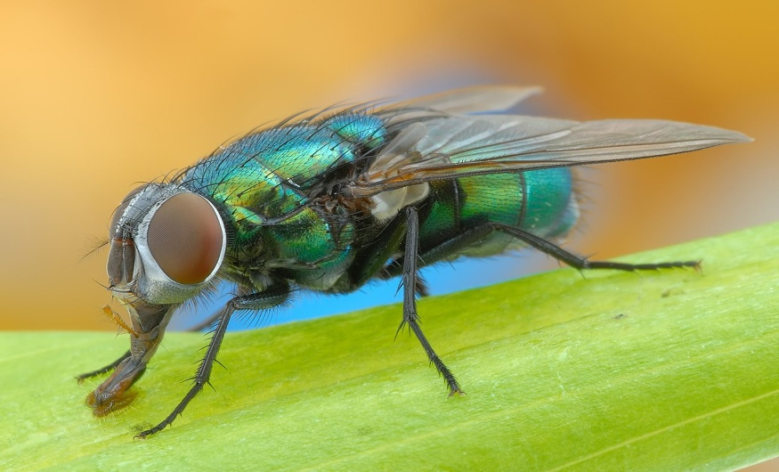

Slide 6
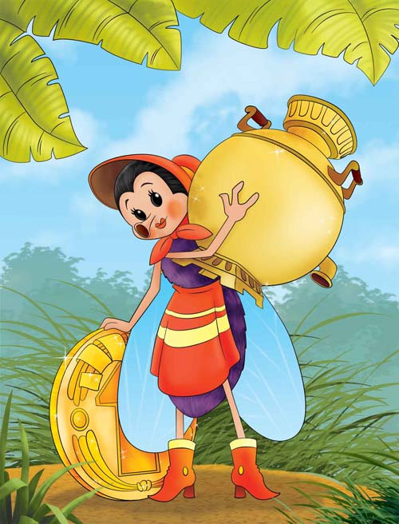

Slide 7
мо ма ми
мы ме му

Slide 8
ма
мо
к му
мы
ми
ме

Slide 9
ма
мо
му пр
мы
ми
ме

Slide 10
ма
мо
к му пр
мы
ми
ме

Slide 11
жадная муха
трусливый комар
огромная мошкара
быстрые червяки

Slide 12
…Муха-Цокотуха!...тебя с днем твоих именин.
…оставаться такой же… и … .Пусть у тебя будет много…друзей!
Ученики первого класса
школы… города….

Slide 13
Продолжи:
Сегодня я узнал __________ .
Было интересно __________ .
Было трудно ____________ .

Slide 14
Спасибо!

